Slide 1

WELCOME
TO OUR CLASS 4A
Teacher: Vàng Thị Điểm

Slide 2
ENGLISH 4
Unit 7: Our timetables
Lesson 2: 1,2,3

Slide 3
Warm-up
Game: Slap the board!

Slide 4
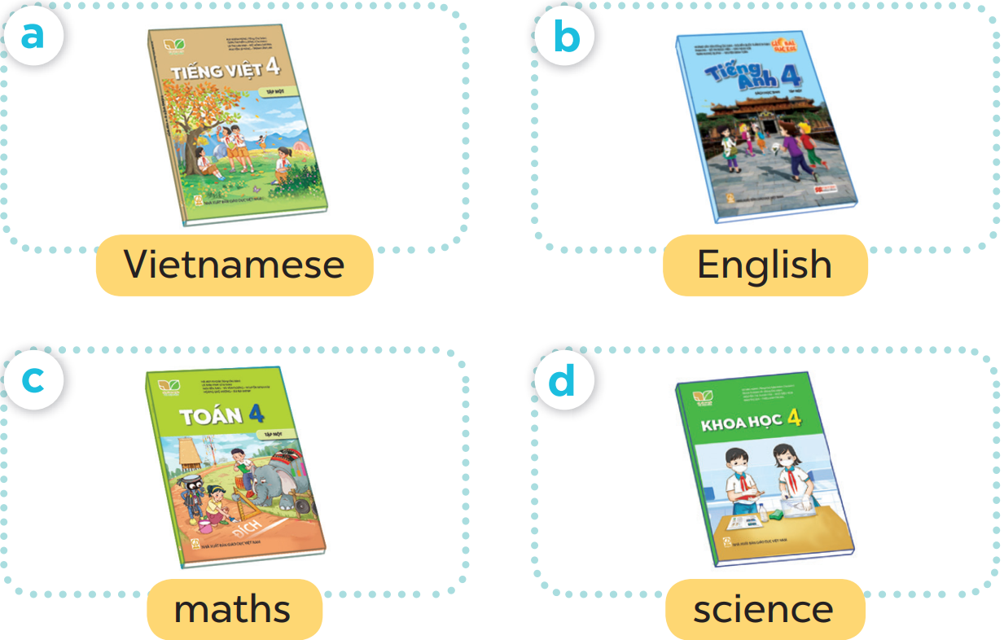

Slide 5

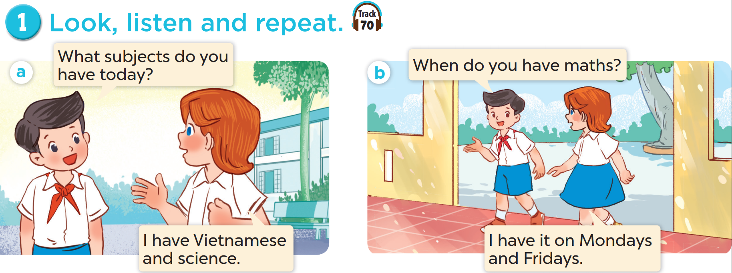
Wednesday, November 23rd , 2024.
Unit 7: OUR TIMETABLES
Lesson 2: (1,2,3)

Slide 6
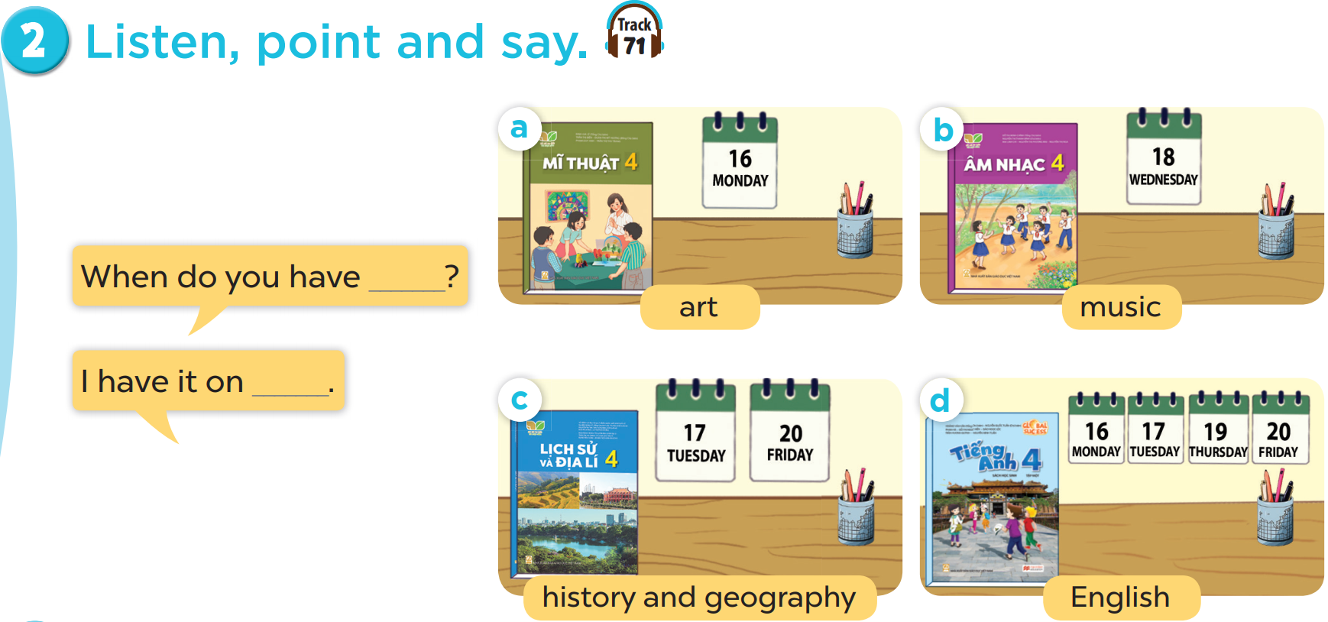

Slide 7



* New words:
History and geography
art
music

Slide 8
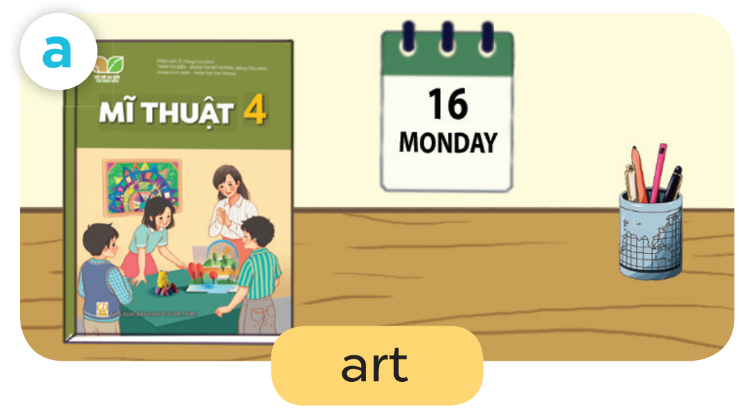
* Structures:
When do you have art?
I have it on Mondays.

Slide 9
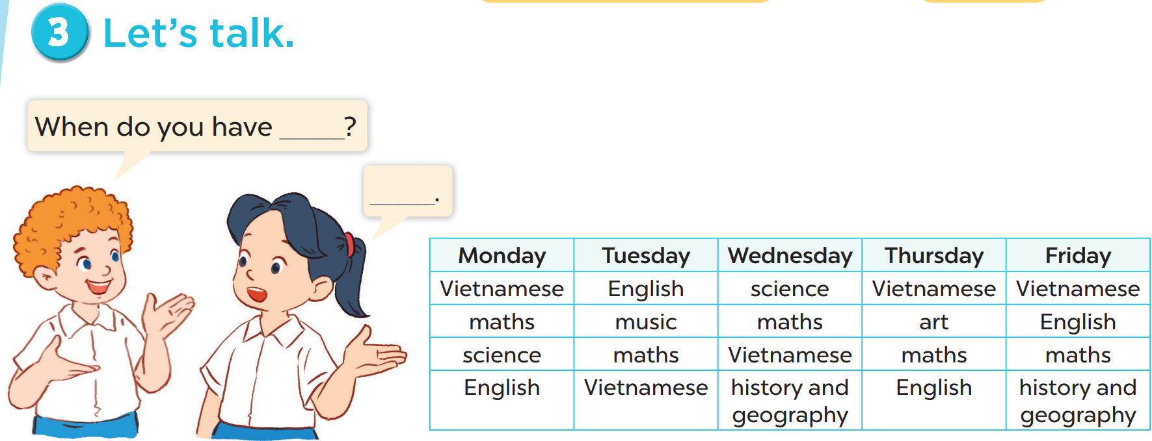

Slide 10
fun corner & wrap-up

Slide 11






PLAY

Slide 12
15
10
5
20
End

Slide 13
Read and choose.
请替换文字内容，添加相关标题，修改文字内容，也可以直接复制你的内容到此。请替换文字内容，添加相关标题，修改文字内容，也可以直接复制你的内容到此。请替换文字内容，添加相关标题，修改文字内容，也可以直接复制你的内容到此。
music
art
When do you have___?
Back

Slide 14
Read and choose.
请替换文字内容，添加相关标题，修改文字内容，也可以直接复制你的内容到此。请替换文字内容，添加相关标题，修改文字内容，也可以直接复制你的内容到此。请替换文字内容，添加相关标题，修改文字内容，也可以直接复制你的内容到此。
music
art
When do you have_____?
Back

Slide 15
Read and choose.
请替换文字内容，添加相关标题，修改文字内容，也可以直接复制你的内容到此。请替换文字内容，添加相关标题，修改文字内容，也可以直接复制你的内容到此。请替换文字内容，添加相关标题，修改文字内容，也可以直接复制你的内容到此。
Monday
- When do you have music?
- I have it on___.
Mondays
Back

Slide 16
Read and choose.
请替换文字内容，添加相关标题，修改文字内容，也可以直接复制你的内容到此。请替换文字内容，添加相关标题，修改文字内容，也可以直接复制你的内容到此。请替换文字内容，添加相关标题，修改文字内容，也可以直接复制你的内容到此。
Tuesdays
- When do you have maths?
- I have it on__.
Tuesday
Back

Slide 17


Homelink
- Learn by heart the new words.
- Practise the structures.

